Slide 1
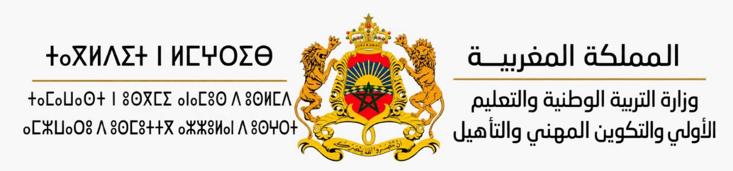


مجموعة مدارس ابن عباد بلفاع – المديرية الإقليمية اشتوكة أيت باها- 06 69 59 49 10 

Slide 2



مُسابقَة ثَقافيَّة
بمناسبة عِيد الوَحدة
مجموعة مدارس ابن عباد بلفاع – المديرية الإقليمية اشتوكة أيت باها- 06 69 59 49 10 

Slide 3
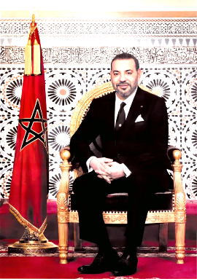

بعد خمسين سنة من التضحيات، ها نحن نبدأ، بعون الله وتوفيقه، فتحا جديدا، في مسار ترسيخ مغربية الصحراء، والطي النهائي لهذا النزاع المفتعل، في إطار حل توافقي، على أساس مبادرة الحكم الذاتي.
وإنه من دواعي الاعتزاز، أن يتزامن هذا التحول التاريخي، مع تخليد الذكرى الخمسين للمسيرة الخضراء، والذكرى السبعين لاستقلال المغرب.
وبهذه المناسبة، يسعدني أن أتقاسم معك اليوم، مشاعر الارتياح، لمضمون القرار الأخير لمجلس الأمن.
إننا نعيش مرحلة فاصلة، ومنعطفا حاسما، في تاريخ المغرب الحديث. فهناك ما قبل 31 أكتوبر 2025، وهناك ما بعده.
لقد حان وقت المغرب الموحد، من طنجة إلى لكويرة، الذي لن يتطاول أحد على حقوقه، وعلى حدوده التاريخية.
مقتطف من الخطاب الملكي السامي
الجمعة 31 أكتوبر 2025

Slide 4

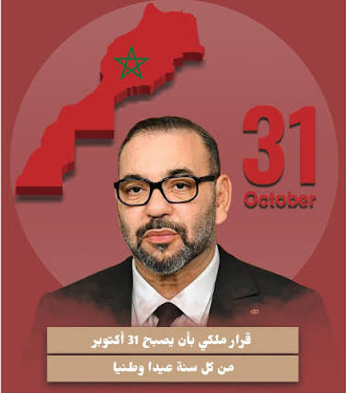
السؤال 01
متى نحتفل بعيد الوحدة؟
يوم 31 أكتوبر
مجموعة مدارس ابن عباد بلفاع – المديرية الإقليمية اشتوكة أيت باها- 06 69 59 49 10 

Slide 5


السؤال 02
من قرر الاحتفال بهذا العيد الوطني؟
الملك محمد السادس
مجموعة مدارس ابن عباد بلفاع – المديرية الإقليمية اشتوكة أيت باها- 06 69 59 49 10 

Slide 6
السؤال 03
متى أقر الملك محمد السادس يوم 31 أكتوبر
من كل سنة عيداً وطنياً رسمياً في المغرب تحت
اسم عيد الوحدة؟
2026
2025
2024
2023
مجموعة مدارس ابن عباد بلفاع – المديرية الإقليمية اشتوكة أيت باها- 06 69 59 49 10 

Slide 7
السؤال 03
متى أقر الملك محمد السادس يوم 31 أكتوبر من كل سنة عيداً وطنياً رسمياً في المغرب تحت اسم
عيد الوحدة؟
2025
مجموعة مدارس ابن عباد بلفاع – المديرية الإقليمية اشتوكة أيت باها- 06 69 59 49 10 

Slide 8
السؤال 04
ما رقم قرار مجلس الأمن الدولي الذي أكد عن دعمه الكامل لمقترح الحكم الذاتي تحت السيادة المغربية
على الصحراء؟
2898
2797
2696
مجموعة مدارس ابن عباد بلفاع – المديرية الإقليمية اشتوكة أيت باها- 06 69 59 49 10 

Slide 9
السؤال 04
ما رقم قرار مجلس الأمن الدولي الذي أكد عن دعمه الكامل لمقترح الحكم الذاتي تحت السيادة المغربية
على الصحراء؟
2797
مجموعة مدارس ابن عباد بلفاع – المديرية الإقليمية اشتوكة أيت باها- 06 69 59 49 10 

Slide 10
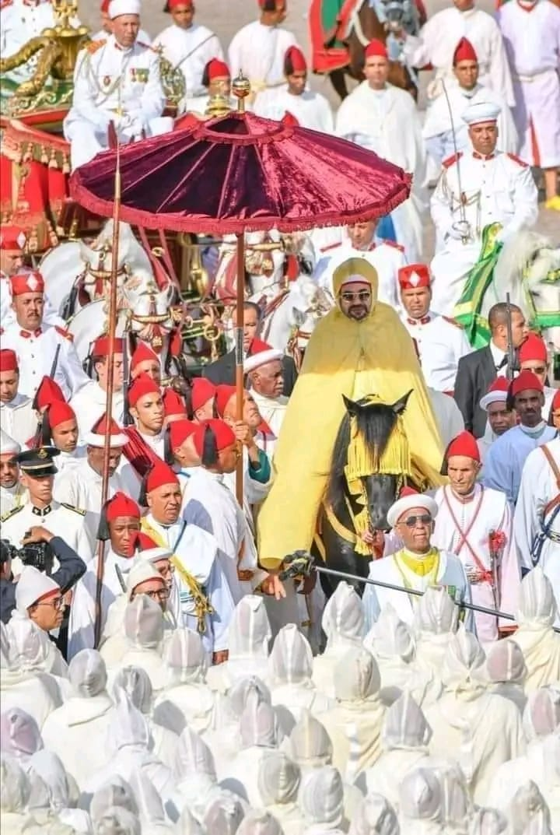
السؤال 05
1997
متى بويع محمد السادس ملكاً على المغرب خلفاً لوالده الملك الراحل الحسن الثاني؟
1998
1999
مجموعة مدارس ابن عباد بلفاع – المديرية الإقليمية اشتوكة أيت باها- 06 69 59 49 10 

Slide 11
السؤال 05
متى بويع محمد السادس ملكاً على المغرب خلفاً لوالده الملك الراحل الحسن الثاني؟
1999
مجموعة مدارس ابن عباد بلفاع – المديرية الإقليمية اشتوكة أيت باها- 06 69 59 49 10 

Slide 12

السؤال 06
266 000 km²
كم تبلغ مساحة الصحراء المغربية؟
366 000 km²
466 000 km²
مجموعة مدارس ابن عباد بلفاع – المديرية الإقليمية اشتوكة أيت باها- 06 69 59 49 10 

Slide 13
السؤال 06
كم تبلغ مساحة الصحراء المغربية؟
266 000 km²
مجموعة مدارس ابن عباد بلفاع – المديرية الإقليمية اشتوكة أيت باها- 06 69 59 49 10 

Slide 14
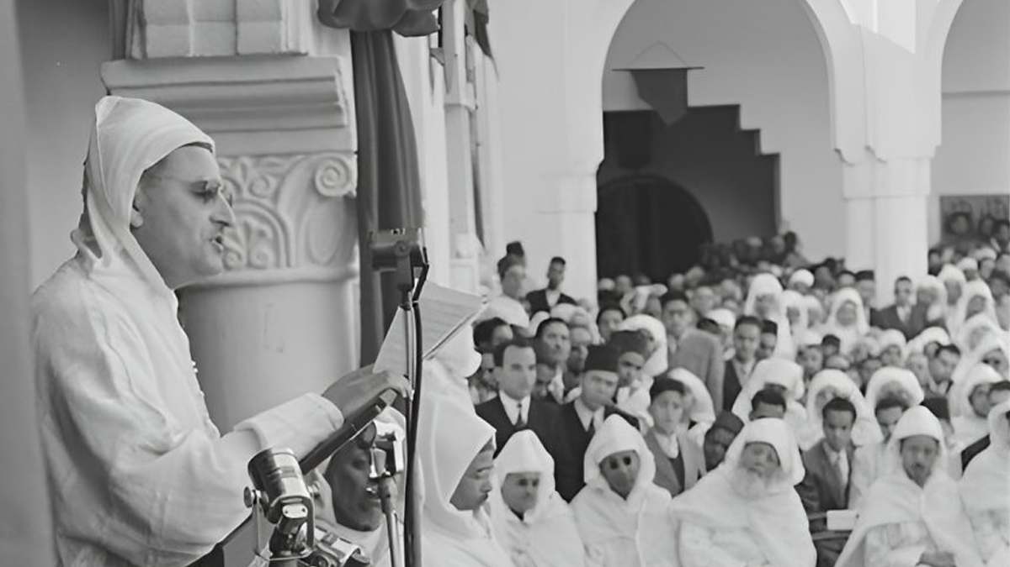
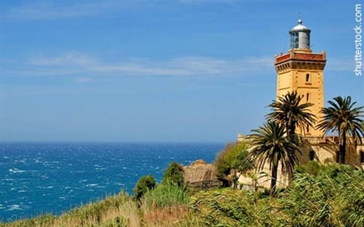
السؤال 07
ما هي المدينة المغربية التي كانت تحت الحكم الدولي خلال فترة الحماية؟
مدينة طنجة
مجموعة مدارس ابن عباد بلفاع – المديرية الإقليمية اشتوكة أيت باها- 06 69 59 49 10 

Slide 15
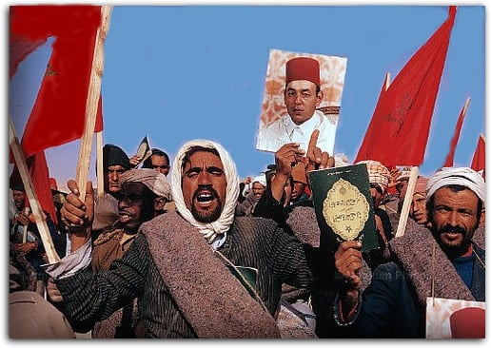
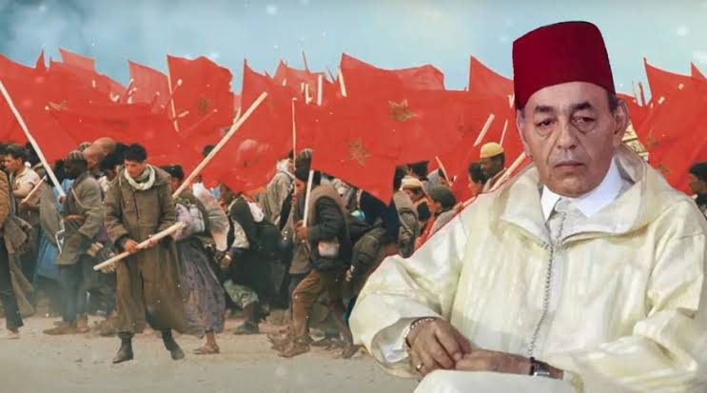
السؤال 08
كيف تم استرجاع
الصحراء المغربية من يد الاستعمار؟
تنظيم المسيرة الخضراء
مجموعة مدارس ابن عباد بلفاع – المديرية الإقليمية اشتوكة أيت باها- 06 69 59 49 10 

Slide 16




السؤال 09
ما اسم الدولة التي استعمرت
الصحراء قبل تنظيم المسيرة الخضراء ؟
ألمانيا
بريطانيا
اسبانيا
فرنسا
مجموعة مدارس ابن عباد بلفاع – المديرية الإقليمية اشتوكة أيت باها- 06 69 59 49 10 

Slide 17
السؤال 09
ما اسم الدولة التي استعمرت
الصحراء قبل تنظيم المسيرة الخضراء ؟
اسبانيا
مجموعة مدارس ابن عباد بلفاع – المديرية الإقليمية اشتوكة أيت باها- 06 69 59 49 10 

Slide 18
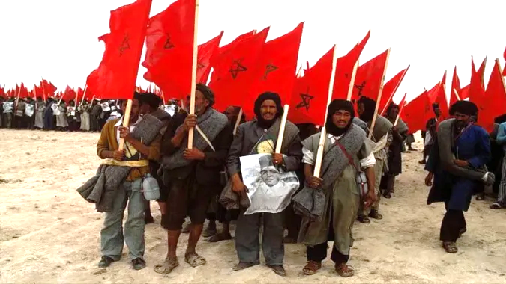
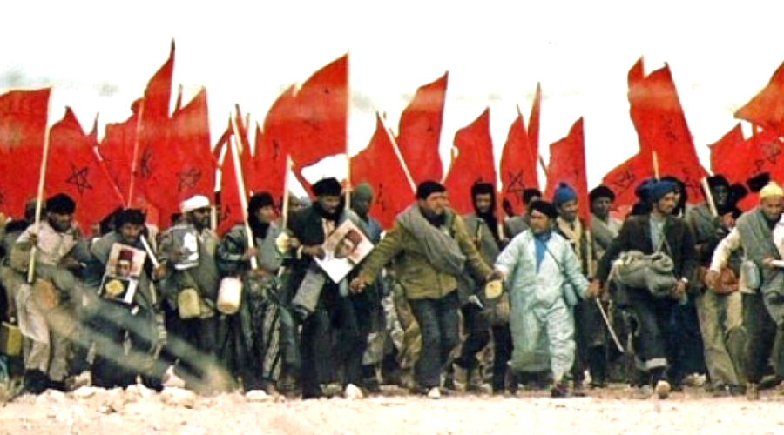
السؤال 10
340 000
كم عدد المشاركين
و المشاركات في المسيرة الخضراء؟
350 000
360 000
مجموعة مدارس ابن عباد بلفاع – المديرية الإقليمية اشتوكة أيت باها- 06 69 59 49 10 

Slide 19
السؤال 10
كم عدد المشاركين
و المشاركات في المسيرة الخضراء؟
350 000
مجموعة مدارس ابن عباد بلفاع – المديرية الإقليمية اشتوكة أيت باها- 06 69 59 49 10 

Slide 20
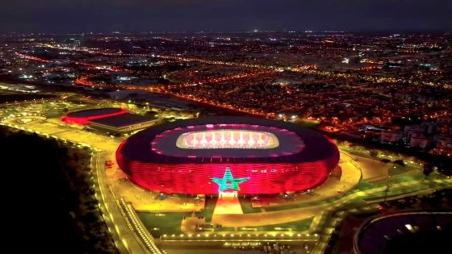
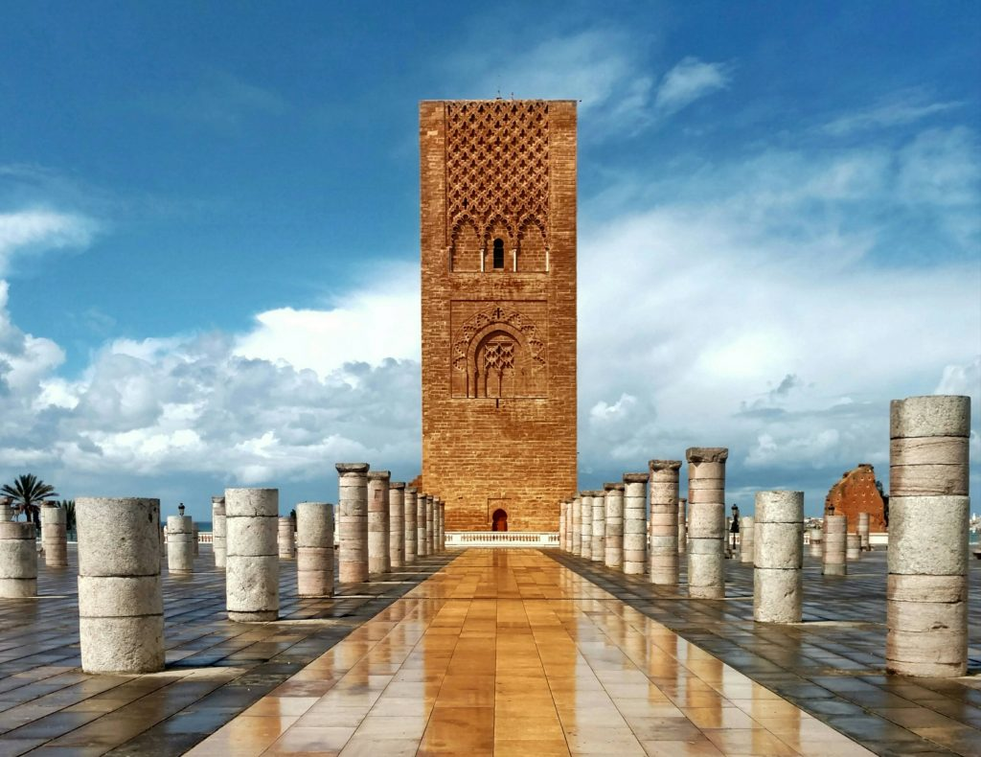
السؤال 11
ما هي العاصمة الإدارية للمغرب؟
مدينة الرباط
مجموعة مدارس ابن عباد بلفاع – المديرية الإقليمية اشتوكة أيت باها- 06 69 59 49 10 

Slide 21
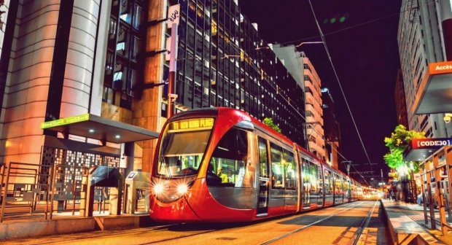
السؤال 12
ما هي العاصمة الاقتصادية للمغرب؟
مدينة الدار البيضاء
مجموعة مدارس ابن عباد بلفاع – المديرية الإقليمية اشتوكة أيت باها- 06 69 59 49 10 

Slide 22
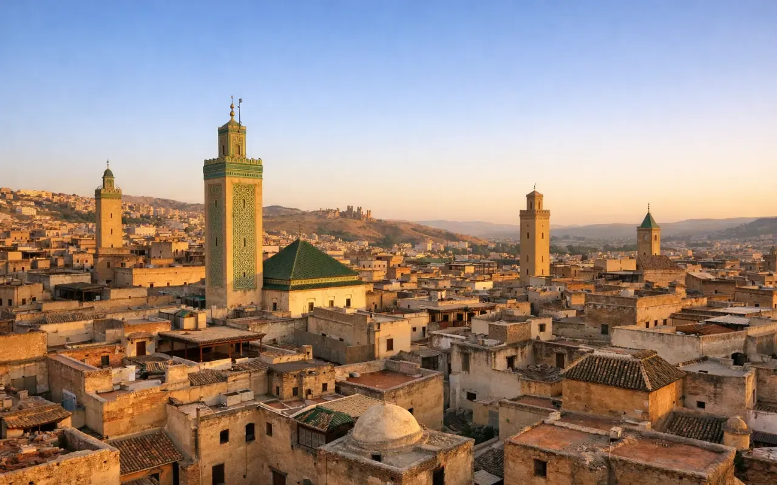
السؤال 13
ما هي العاصمة العلمية للمغرب؟
مدينة فاس
مجموعة مدارس ابن عباد بلفاع – المديرية الإقليمية اشتوكة أيت باها- 06 69 59 49 10 

Slide 23
السؤال 14
حسب التقسيم الإداري، كم عدد جهات المغرب؟
10
11
12
مجموعة مدارس ابن عباد بلفاع – المديرية الإقليمية اشتوكة أيت باها- 06 69 59 49 10 

Slide 24
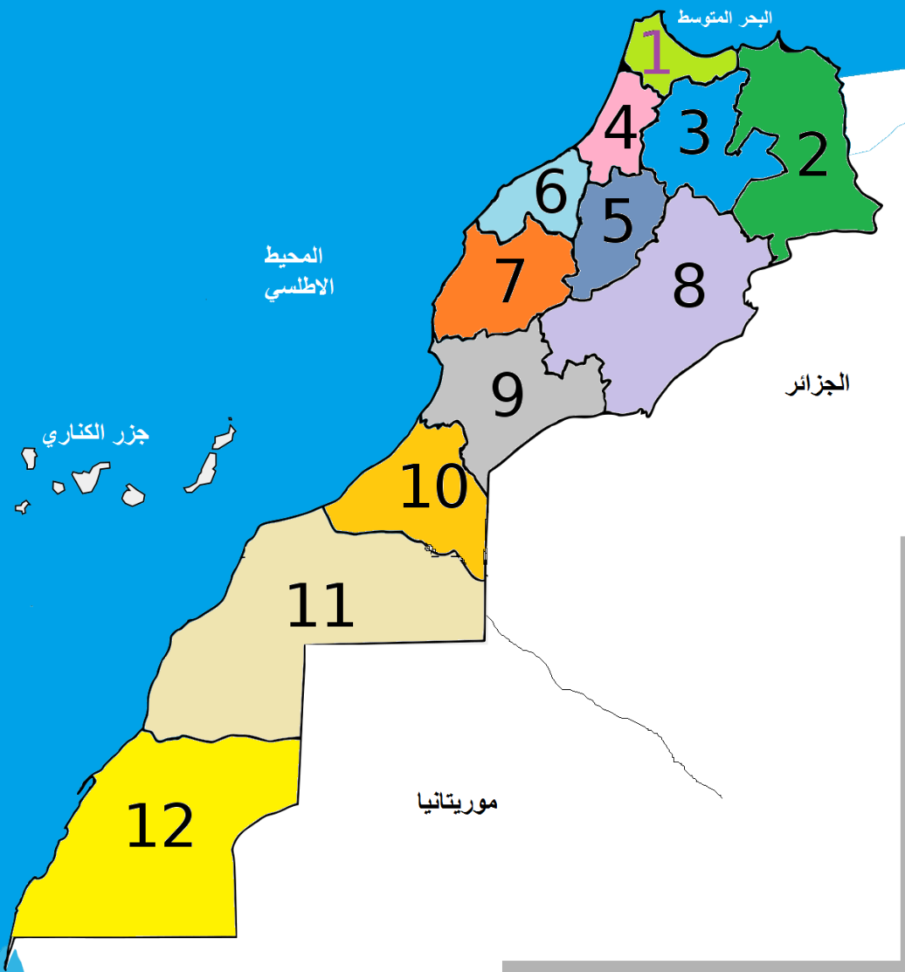
السؤال 14
حسب التقسيم الإداري، كم عدد جهات المغرب؟
12
مجموعة مدارس ابن عباد بلفاع – المديرية الإقليمية اشتوكة أيت باها- 06 69 59 49 10 

Slide 25
السؤال 15
ما هي الجهات التي تكون الأقاليم الجنوبية المغربية؟
جهة العيون الساقية الحمراء
جهة كلميم واد نون
جهة الداخلة وادي الذهب
مجموعة مدارس ابن عباد بلفاع – المديرية الإقليمية اشتوكة أيت باها- 06 69 59 49 10 

Slide 26
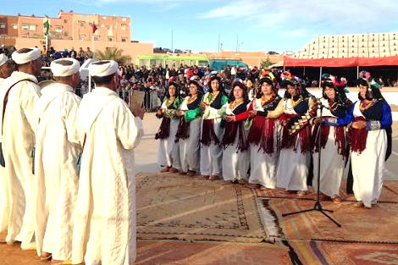
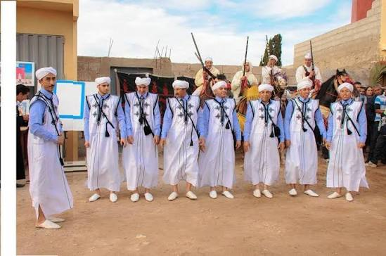
السؤال 16
أحِيدوس
ما اسم الرقصة الفلكلورية الأشهر التي تُعرف بها الأقاليم الجنوبية الصحراء المغربية؟
الكَدرة
أهيَّاض
مجموعة مدارس ابن عباد بلفاع – المديرية الإقليمية اشتوكة أيت باها- 06 69 59 49 10 

Slide 27
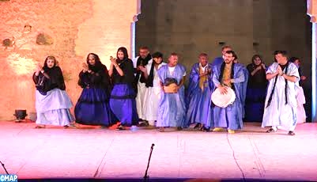
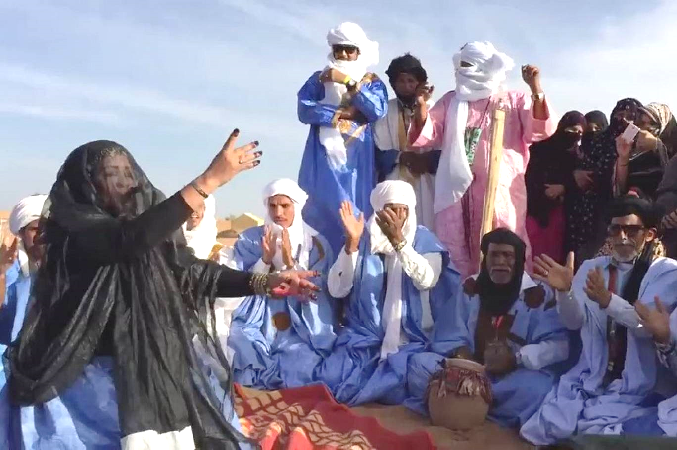
السؤال 16
ما اسم الرقصة الفلكلورية الأشهر التي تُعرف بها الأقاليم الجنوبية الصحراء المغربية؟
الكَدرة
مجموعة مدارس ابن عباد بلفاع – المديرية الإقليمية اشتوكة أيت باها- 06 69 59 49 10 

Slide 28
السؤال 17
كم تبلغ مسافة الطريق السريع الرابط بين تيزنيت والداخلة؟
Km 3055
Km 2055
Km 1055
مجموعة مدارس ابن عباد بلفاع – المديرية الإقليمية اشتوكة أيت باها- 06 69 59 49 10 

Slide 29
السؤال 17
كم تبلغ مسافة الطريق السريع الرابط بين تيزنيت والداخلة؟
Km 1055
مجموعة مدارس ابن عباد بلفاع – المديرية الإقليمية اشتوكة أيت باها- 06 69 59 49 10 

Slide 30
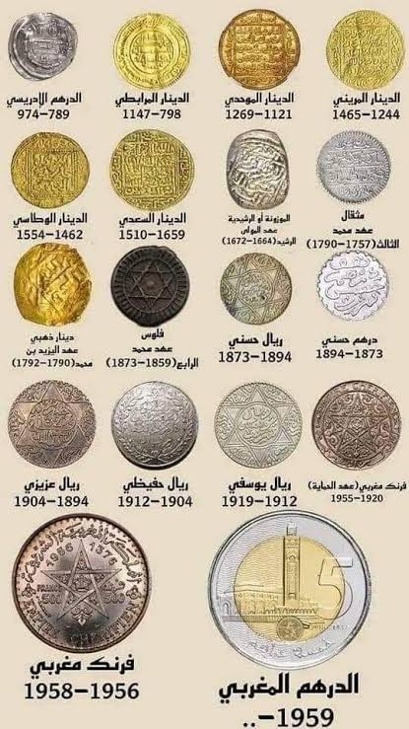
السؤال 18
الدرهم الفضي
ما هي العملة الرسمية والمتداولة طيلة فترة الحماية الفرنسية والإسبانية في المغرب؟
الريال الحسني
الفرنك المغربي
مجموعة مدارس ابن عباد بلفاع – المديرية الإقليمية اشتوكة أيت باها- 06 69 59 49 10 

Slide 31
السؤال 18
ما هي العملة الرسمية والمتداولة طيلة فترة الحماية الفرنسية والإسبانية في المغرب؟
الفرنك المغربي
مجموعة مدارس ابن عباد بلفاع – المديرية الإقليمية اشتوكة أيت باها- 06 69 59 49 10 

Slide 32
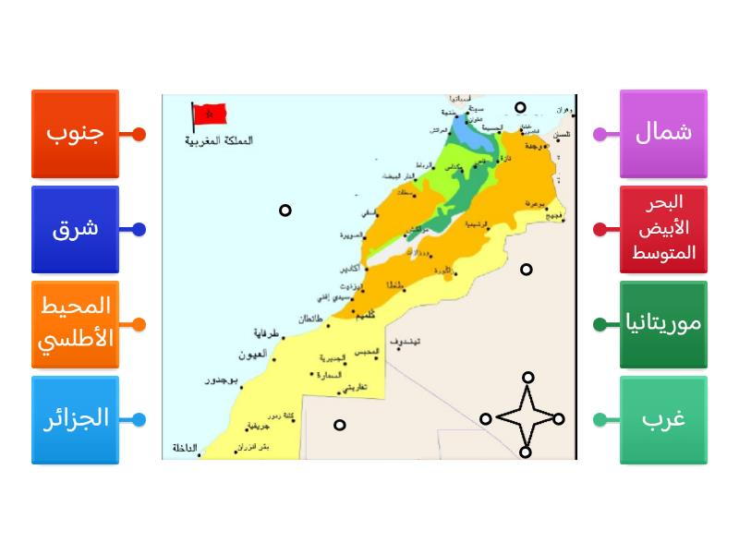
السؤال 19
ماذا يحد المغرب غربا؟
المحيط الأطلسي
مجموعة مدارس ابن عباد بلفاع – المديرية الإقليمية اشتوكة أيت باها- 06 69 59 49 10 

Slide 33
السؤال 20
لغز: أنا عروسُ سوس بين البحرِ والجبل، يُشرقُ بي الأمل رغم الفاجعة والألم. حَنَّت عليّ الطبيعة بجمالِها الشاطئي، وقلعتي في الأعالي تشهدُ على تاريخي الأبي. اسمي يُنطق بالخيرِ والسلام.
فمَنْ أكونُ من مدن المغربِ؟
مجموعة مدارس ابن عباد بلفاع – المديرية الإقليمية اشتوكة أيت باها- 06 69 59 49 10 

Slide 34
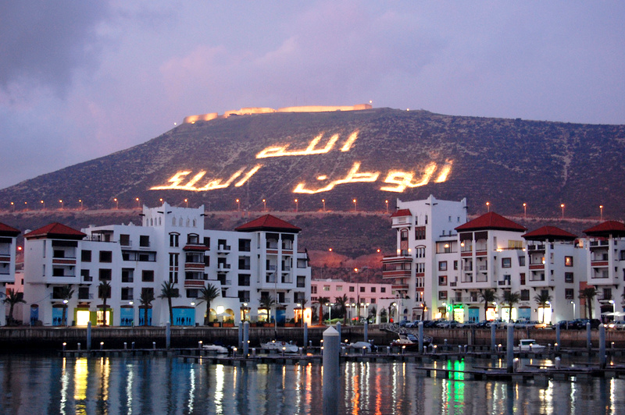
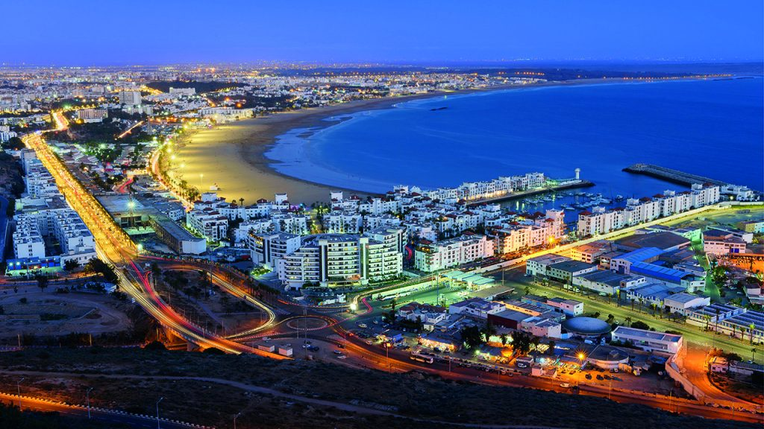
السؤال 20
لغز: أنا عروسُ سوس بين البحرِ والجبل، يُشرقُ بي الأمل رغم الفاجعة والألم. حَنَّت عليّ الطبيعة بجمالِها الشاطئي، وقلعتي في الأعالي تشهدُ على تاريخي الأبي. اسمي يُنطق بالخيرِ والسلام.
فمَنْ أكونُ من مدن المغربِ؟
مدينة أكادير
ⴰⴳⴰⴷⵉⵔ
مجموعة مدارس ابن عباد بلفاع – المديرية الإقليمية اشتوكة أيت باها- 06 69 59 49 10 

Slide 35


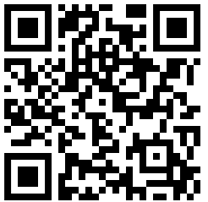

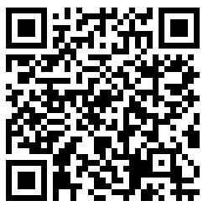
إعداد ذ. عبد الحفيظ اليعقوبي
elyacoubi82@gmail.com
06 66 76 95 76

Slide 36


إعداد ذ. عبد الحفيظ اليعقوبي
elyacoubi82@gmail.com
06 66 76 95 76

